Slide 1
DIGItÁLNA MAĽBA-KONCEPT ART ŠKOLA UMELECKÉHO PRIEMYSLU, JAKOBYHO15, KOŠICE

Slide 2
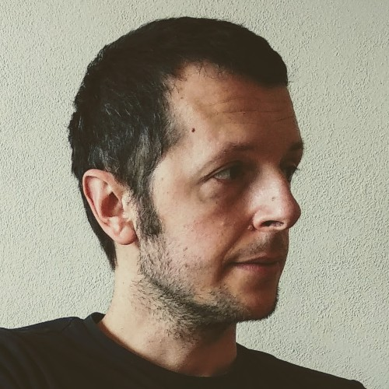
2013-2016 Noemi, Zsolt a MARTIN

Slide 3
PARTNERI
PIXELFEDERATION
FUNKTU
GAMESFARM
SGDA
GAMEDAYS (2017 FEST ANČA, Žilina)
DOGFIGHT CLUB
TRIPPLE HILL

Slide 4
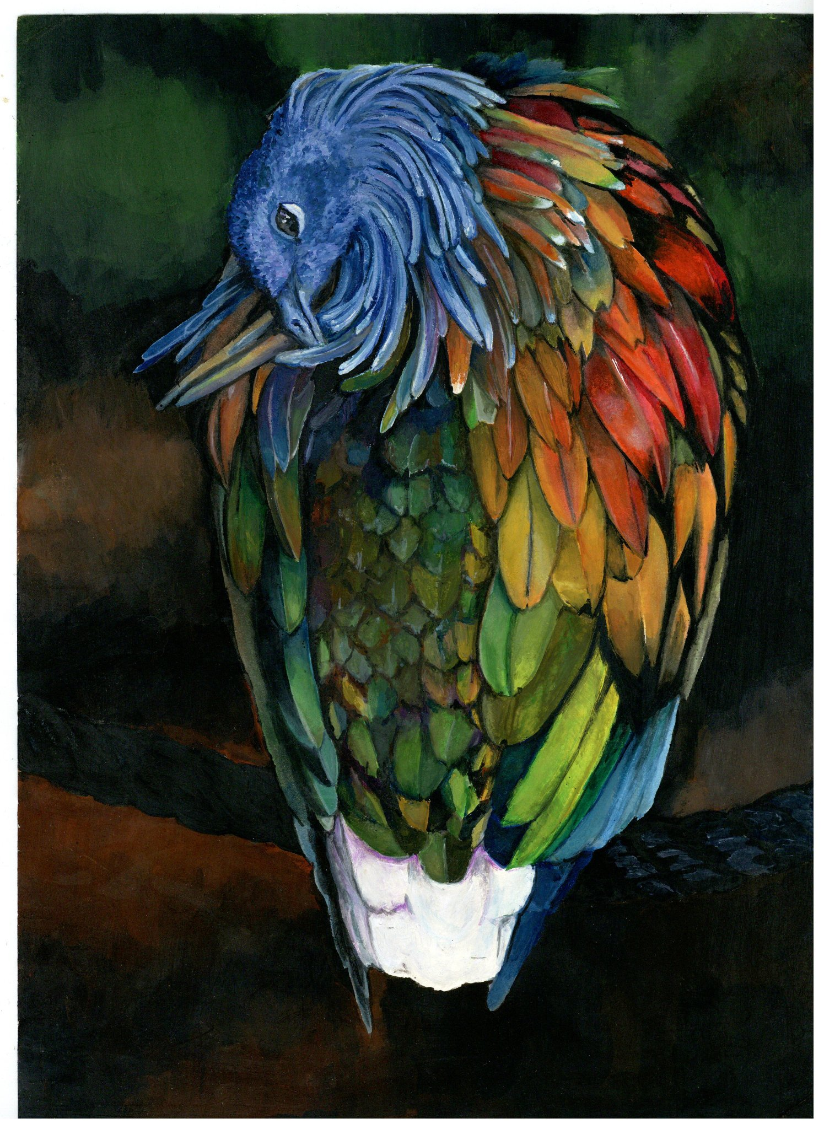
KONCEPT VÝUČBY

Slide 5
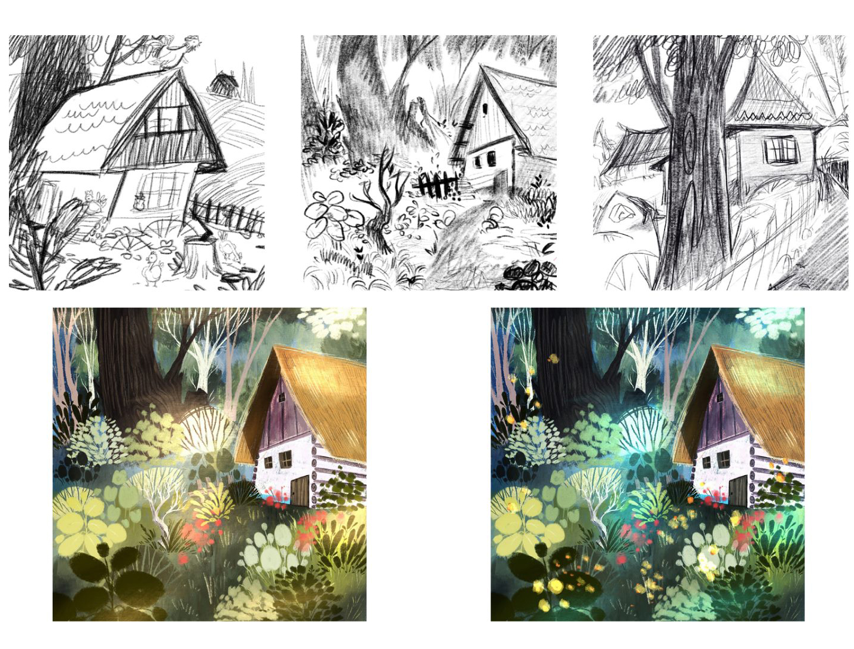

Slide 6
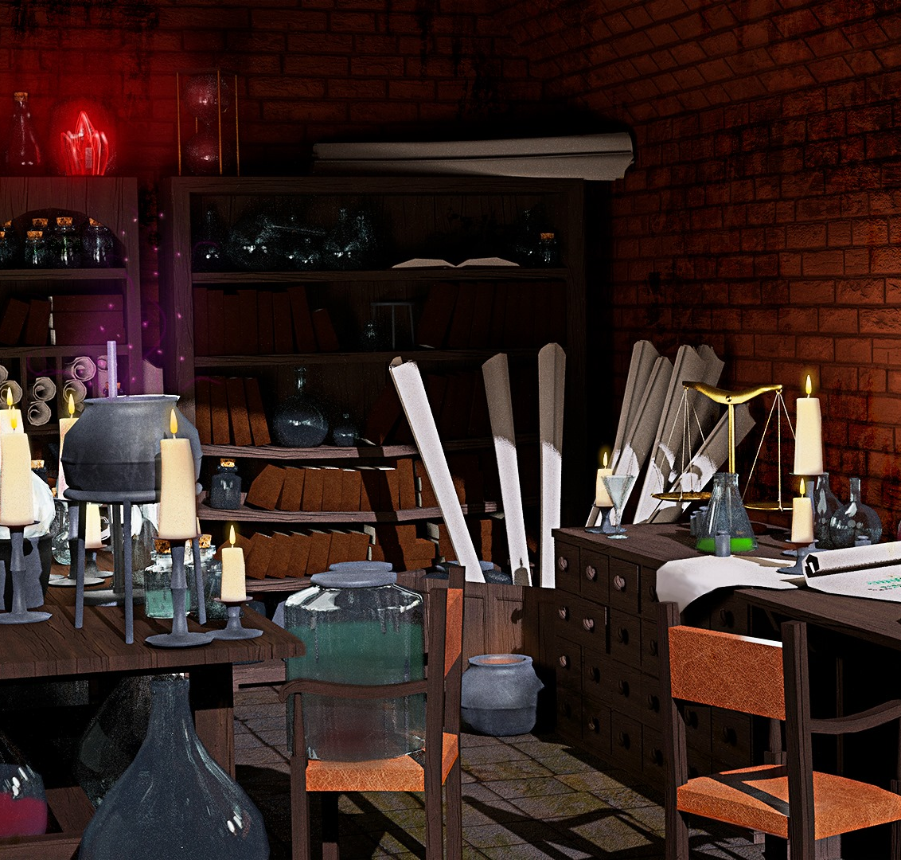
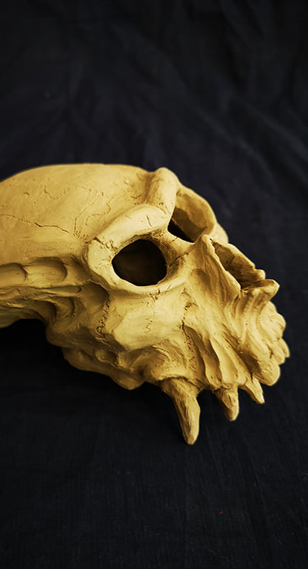

Slide 7
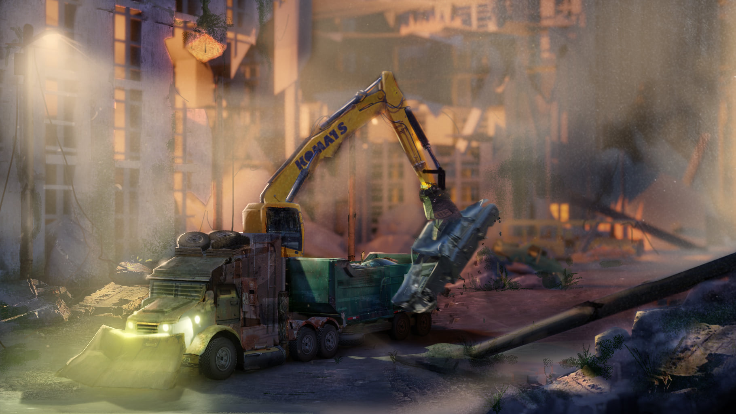
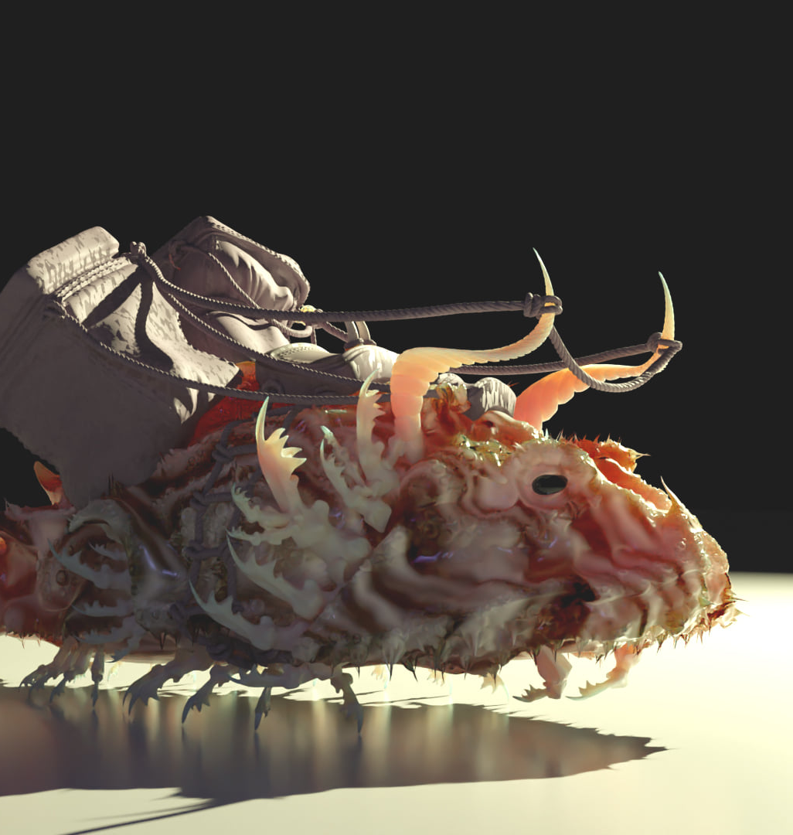
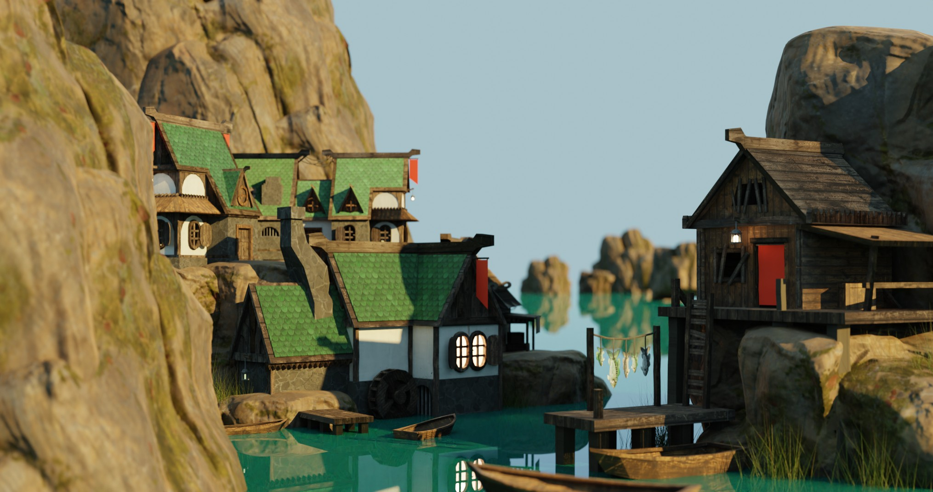

Slide 8
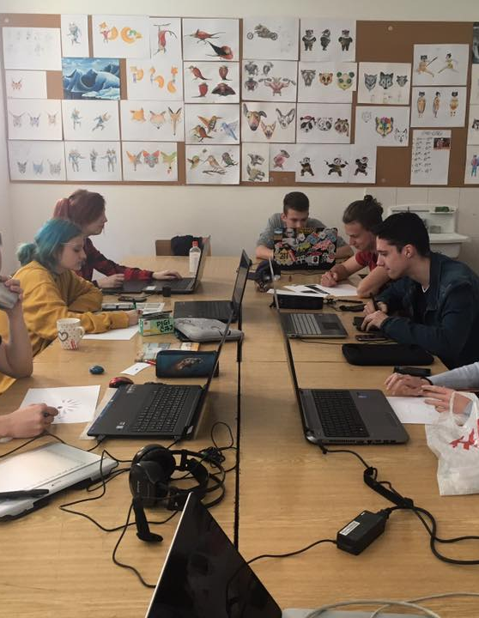
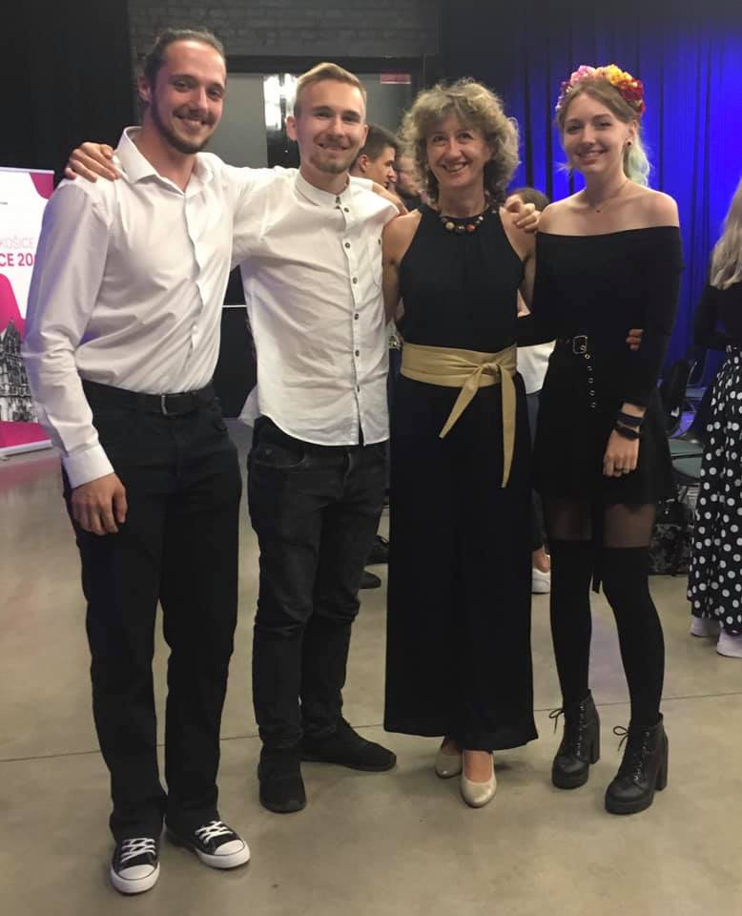
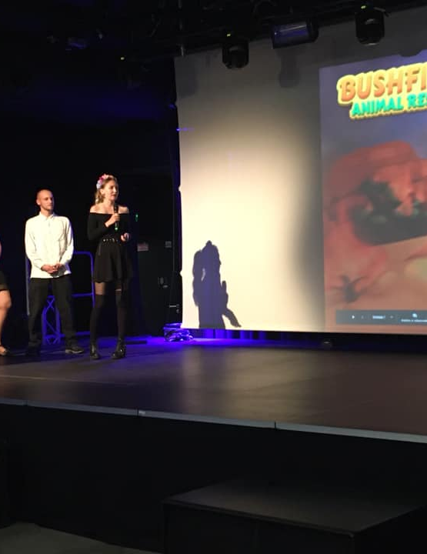
PRVÝ ABSOLVENTI 2016-20 MATURITA cez PANDÉMIU

Slide 9
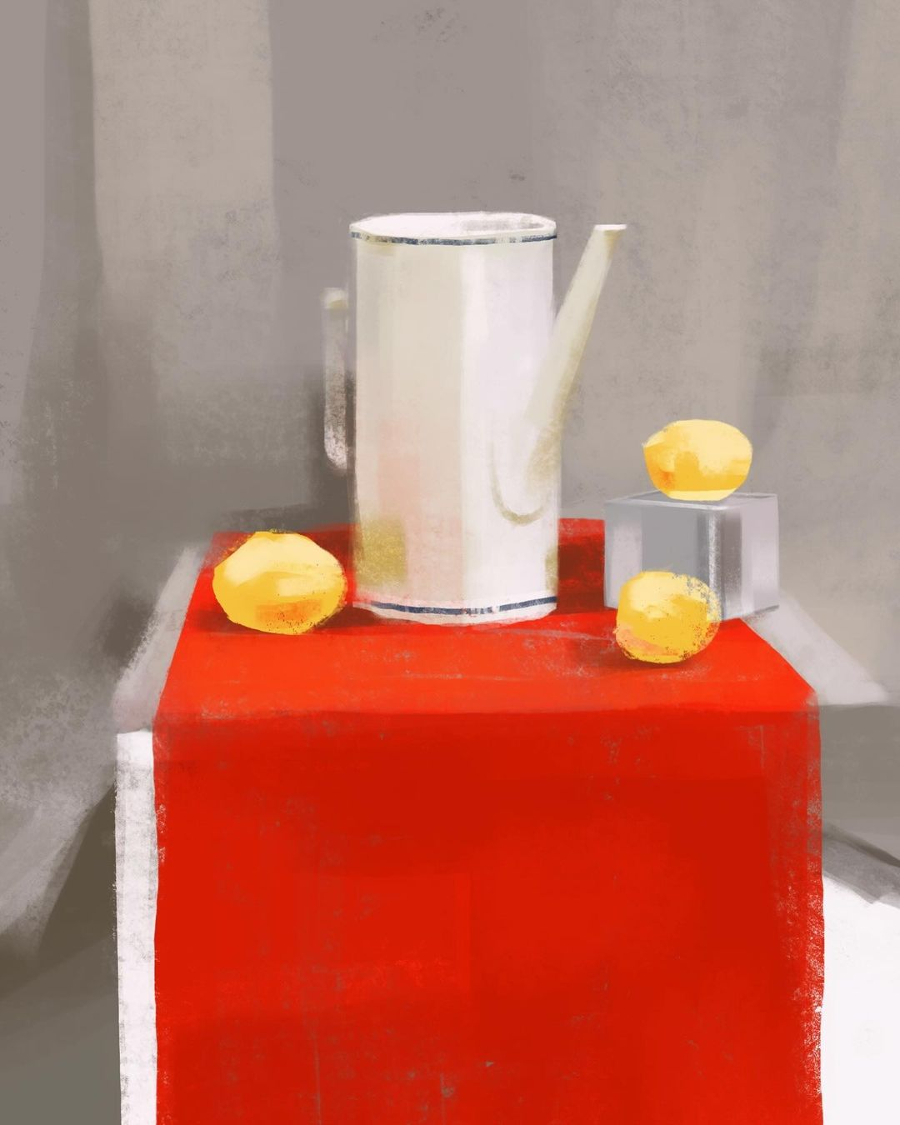
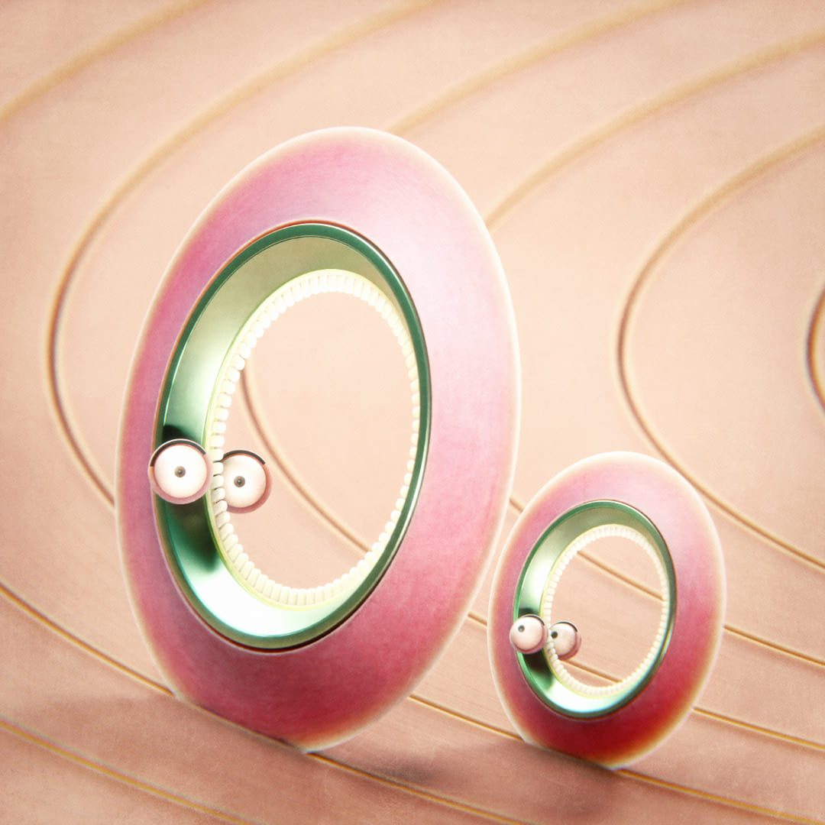
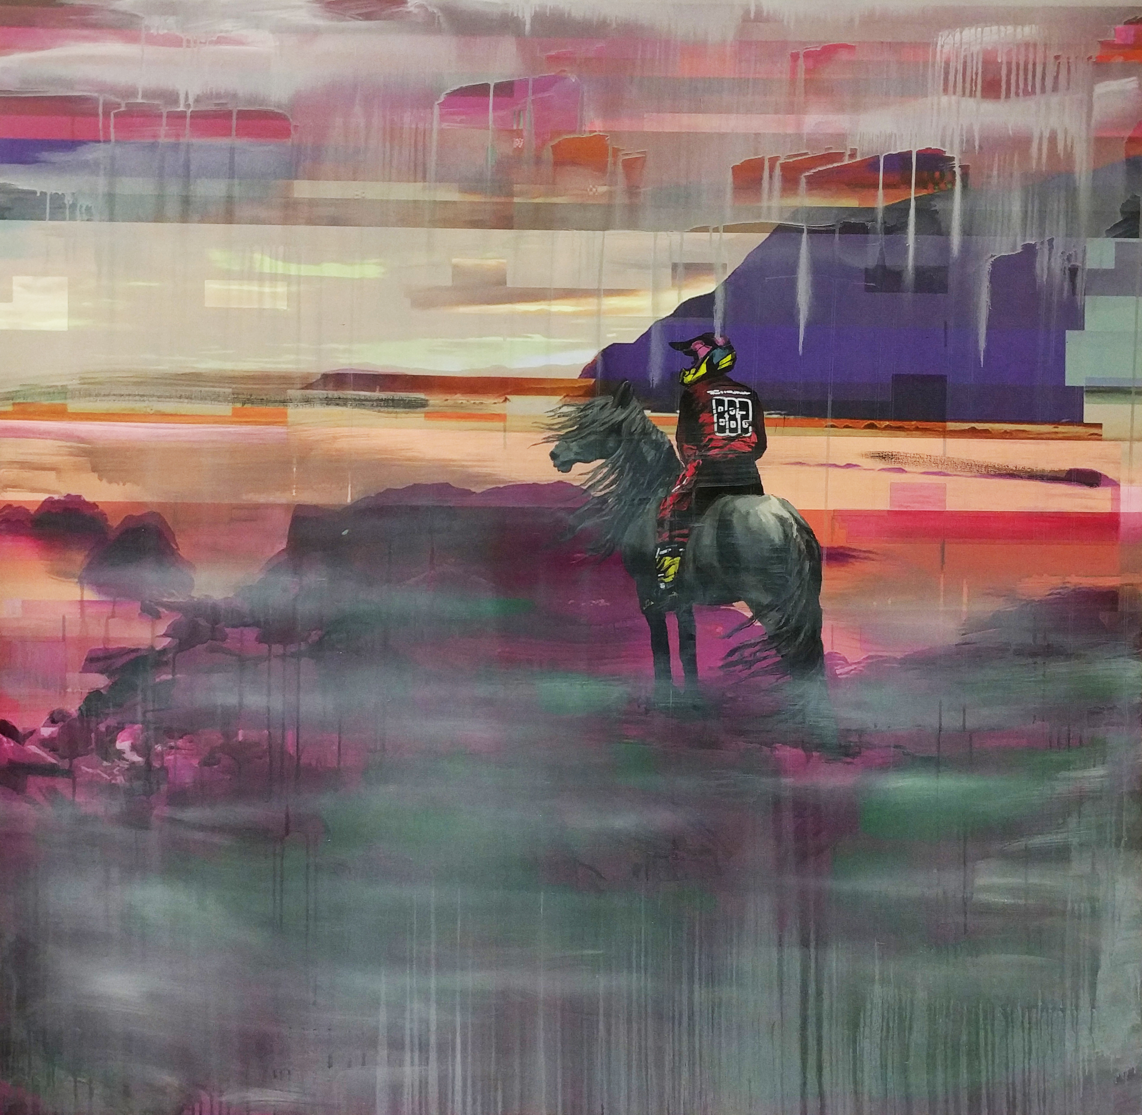
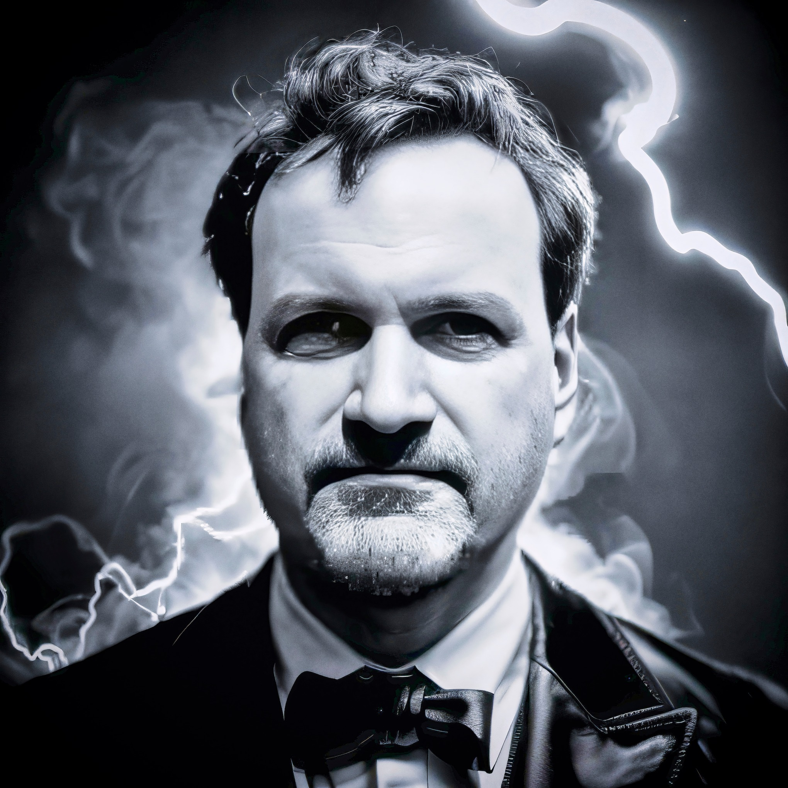
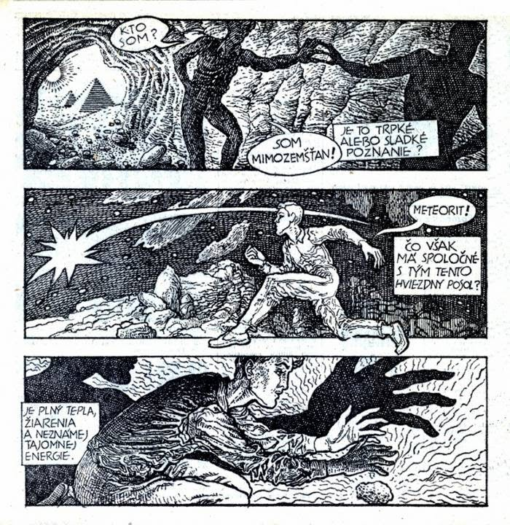
TEACHERBAND
ráczová/Fek/Fabian/
Lukács/Kolčak/
BRATSKÝ/NagyovÁ

Slide 10
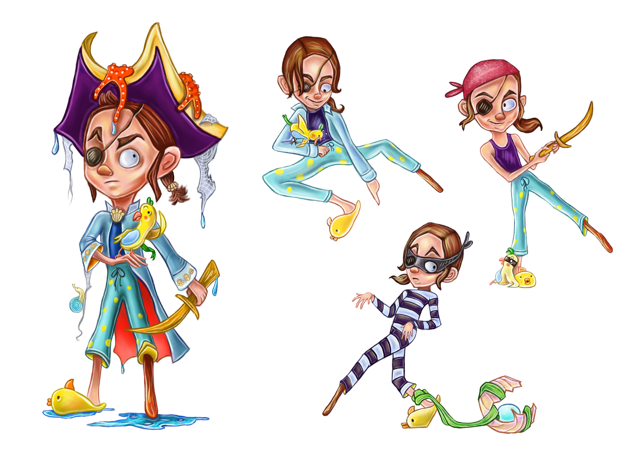
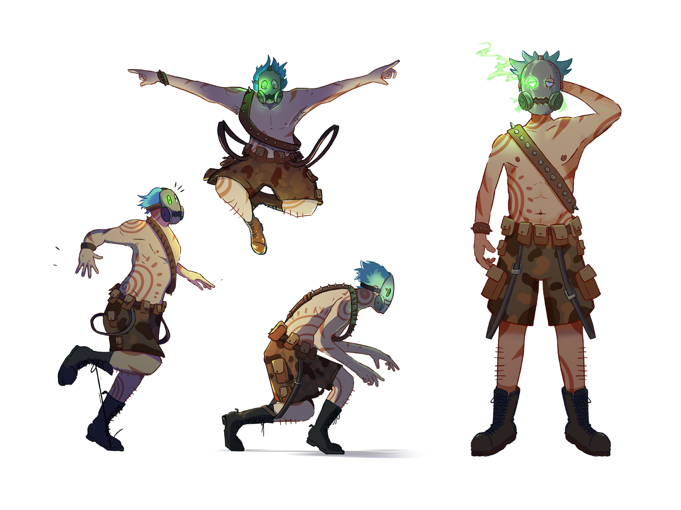
ABSOLVENTI
2020 - 8 (5 chlapcov/3 dievčatá)
2021 - 13 (5 chlapcov/8 dievčat)
2022 - 9 (1 chlapec/8 dievčat)
2023 - 8 (2 chlapci/6 dievčat)
Spolu 38 absolventov (13 ch/25 d)
Školský rok 2023/24
4. ročník 2 chlapci/7 dievčat
3. ročník 8 dievčat
2. ročník 9 dievčat
1. ročník 1 chlapec/6 dievčat
Spolu 33 - 3 ch/30 d

Slide 11
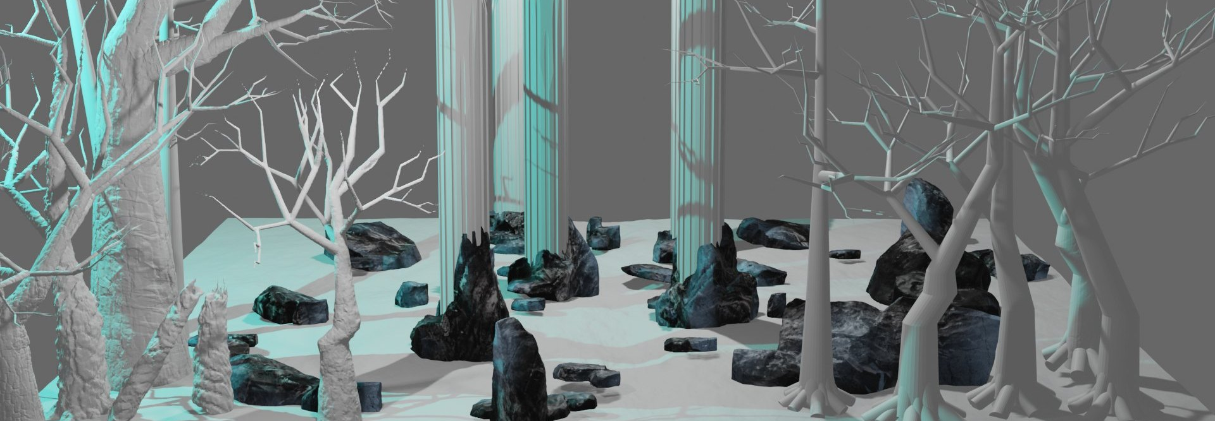
VÝZVY
AI
ODBORNÁ PRAX
MATERIÁLNO TECHNICKÉ VYBAVENIE
NÁROČNOSŤ ŠTÚDIA
PEDAGÓGOVIA Z PRAXE

